Slide 1


Ich reise nach Deutschland

Slide 2

Deutschland
Deutschland ist ein Staat in
Mitteleuropa, der aus den 16
Deutschen Ländern gebildet ist.
Die Hauptstadt ist Berlin.
Deutschland hat neun
Nachbarstaaten: Dänemark, Polen,
Tschechien, Österreich, Schweiz,
Frankreich, Luxemburg, Belgien,
Niederlande.

Slide 3
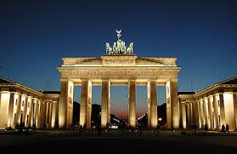
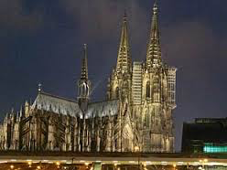
Sehenswürdigkeiten in Deutschland.
Brandenburger Tor Berlin
UNESCO-Welterbe Kölner Dom
Das Brandenburger Tor in Berlin steht am Pariser Platz.
Das Brandenburger Tor markierte die Grenze zwischen Ost- und West Berlin und damit die Grenze zwischen den Staaten des Warschauer Paktes und der NATO.
Schon seit dem 4. Jahrhundert standen an der Stelle des heutigen Kölner Doms Kirchen, aber erst seit 1248 entstand in der Stadt am Rhein eine der bedeutendsten Kathedralen der Christenheit – und ein Meisterwerk gotischer Architektur.

Slide 4
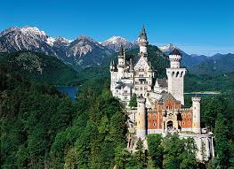
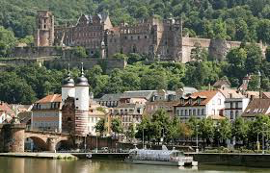
Schloss Neuschwanstein
Altstadt und Schloss Heidelberg
Die Symbolkraft Neuschwansteins fasziniert weltweit durch die Verwebung einer idealisierten romantischen Architektur mit der tragischen Lebensgeschichte seines Besitzers.
Seit dem 19. Jahrhundert ist die
romantische Ruine von Schloss
Heidelberg eine der berühmtesten
Sehenswürdigkeiten Europas und
der Besuchermagnet schlechthin.

Slide 5
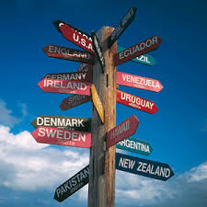
Welche Ziele der Reise hast du?
fremde Länder kennenlernen
gut essen und trinken
Menschen kennenlernen
Sehenswürdigkeiten besichtigen
Sport treiben
Zeit für die Familie haben
einfach mal nichts tun
einfach nur Spaß machen
etwas lernen
mit Freunden zusammen sein
die Natur genießen
etwas für die Gesundheit tun
Fremdsprachen lernen

Slide 6
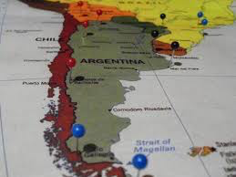
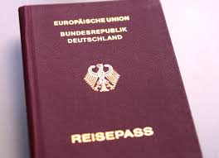
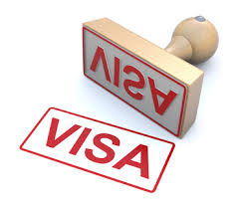
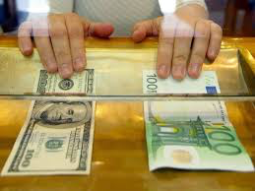
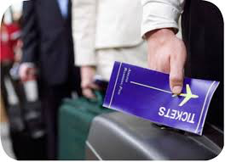
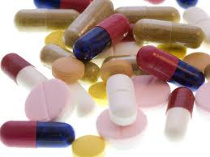
Die Vorbereitungen auf die Reise
die Reiseroute festlegen
den Pass verlängern lassen
das Visum beantragen
Geld wechseln
das Flugticket besorgen
Medikamente kaufen

Slide 7
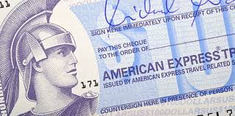
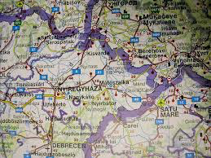
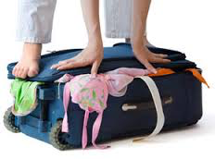
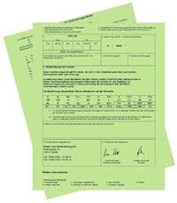
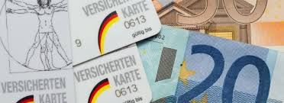
Reiseschecks besorgen
eine Straßenkarte kaufen
die Koffer packen
die grüne Versicherungskarte besorgen
eine Reisekrankenversicherung abschließen

Slide 8
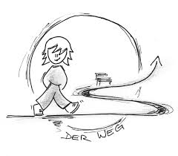
Nützliche Phrasen, wenn man nach dem Weg fragt
Entschuldigen Sie / Entschuldigung!
Ich kenne mich hier nicht aus.
Können Sie mir vielleicht helfen?
Wie komme ich am besten zur/zum ________ ?
Wie weit ist es bis zum/zur ________ ?
Wie kommt man zum/zur ________ ?
Wissen Sie, ob es einen/ein/eine ________ in der Nähe gibt?
Wissen Sie, wo ________ ist / liegt?
Vielen Dank / Ich danke Ihnen.

Slide 9
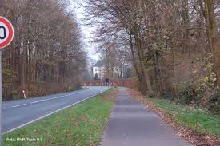
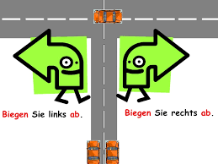
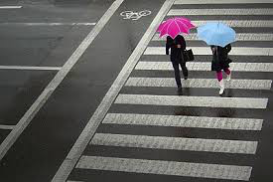
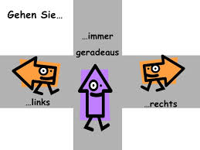
Wie komme ich...
Gehen Sie (hier) die ________Straße entlang.
Biegen Sie rechts/links ab
Überqueren Sie die ________Straße.
Gehen Sie geradeaus.

Slide 10
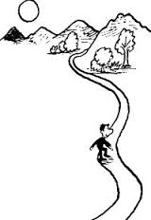
Es liegt gegenüber von dem/der ________ .
Es ist gleich in der Nähe des/der ________ .
Es ist neben dem/der ________ .
Es ist ungefähr ...(10).... Minuten zu Fuß / mit dem Auto.
Gehen Sie nicht zu Fuß, es ist zu weit von hier
Fahren Sie doch mit dem Taxi / mit dem Bus / mit der U-Bahn
Auf der rechten/linken Seite
Gleich da drüben
Nehmen Sie die nächste Kreuzung links
Es ist gleich an der Ecke
Es ist gleich um die Ecke
Gehen Sie geradeaus bis zum/zur ________, dann ....

Slide 11
Frage deinen Partner nach dem Weg.
1 Sie wollen mit dem Zug nach Berlin reisen. Was machen Sie?
Sie wollen ein Theaterstück sehen. Was machen Sie?
Sie wollen mehr über die Geschichte der Stadt lernen. Was machen Sie?
Sie wollen gutes deutsches Brot kaufen. Was machen Sie?
Sie haben einen Finger gebrochen! Was machen Sie?
Sie möchten den Bürgermeister treffen. Was machen Sie?
8 Sie wollen eine lokale Zeitung kaufen. Was machen Sie?
Mögliche Orte:
die Apotheke • die Bäckerei • der Bahnhof • die Bank • das Café • das Hotel
das Kino • der Kiosk die Kirche • das Krankenhaus • das Museum • die Polizei
die Post • das Rathaus • das Restaurant • das Theater

Slide 12
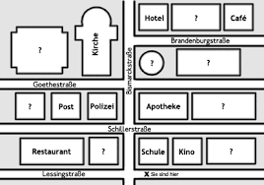

Slide 13
Frage deinen Partner nach dem Weg
1.Sie haben Hunger und wollen essen. Was machen Sie?
2.Jemand hat Ihr Fahrrad gestohlen! Was machen Sie?
3.Es ist abend, und Sie wollen irgendwo übernachten. Was machen Sie?
4.Sie wollen einige Briefmarken kaufen. Was machen Sie?
5.Sie wollen einen Film sehen. Was machen Sie?
6.Sie brauchen dringend Medikamente für eine Erkältung. Was machen Sie?
7.Sie sind müde und wollen eine Tasse Kaffee trinken. Was machen Sie?
8.Sie wollen mit einem Priester sprechen. Was machen Sie?
Mögliche Orte:
die Apotheke • die Bäckerei • der Bahnhof • die Bank • das Café •
das Hotel • das Kino • der Kiosk die Kirche • das Krankenhaus •
das Museum • die Polizei • die Post • das Rathaus • das Restaurant •
das Theater

Slide 14
